Slide 1





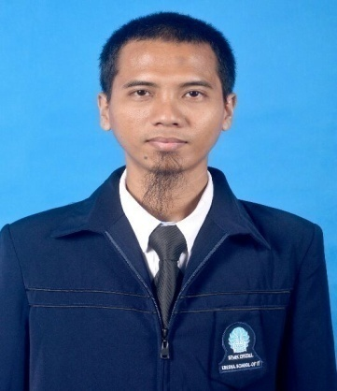
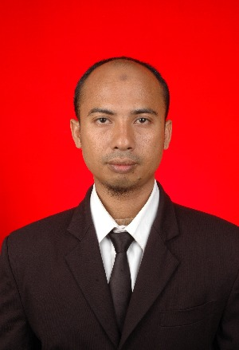
Workshop Python Tkinter
Trainer :
Sasmitoh Rahmad Riady
sasmitoh@mhs.pelitabangsa.ac.id
0856-1162-715 , 0812-8246-3431
https://github.com/sasmitoh
Penanggung Jawab 1:
Agung Nugroho S.Kom,M.Kom
agung@pelitabangsa.ac.id
0815-7994-920
Penanggung Jawab 2:
Ahmad Turmudi Zy S.Kom,M.Kom
turmudi@pelitabangsa.ac.id
0859-5918-7527

Slide 2
GUI programming Dengan Tkinter

Slide 3
Tkinter
Tkinter adalah library GUI standar untuk Python. Python ketika dikombinasikan dengan Tkinter menyediakan cara yang cepat dan mudah untuk membuat aplikasi GUI. Tkinter menyediakan antarmuka berorientasi objek yang kuat ke toolkit Tk GUI.

Slide 4
Konsep Tkinter
Tkinter memiliki 3 konsep dasar yaitu :
Widget
Geometry Management
Event Hendling
Widget adalah semua yang terlihat di layar, komponen yang terdiri buttom, entry, label, frame, checkboxs, crollbars, text area, tree views dan sebagainya.
Manajemen Geometri adalah hal-hal yang benar-benar diletakkan di window pada layar, dan tepat di mana di window muncul adalah langkah terpisah yang disebut manajemen geometri.
Event Hendling Di Tk, seperti kebanyakan toolkit antarmuka pengguna lainnya, menerima peristiwa dari sistem operasi. Ini adalah hal-hal seperti penekanan tombol, gerakan mouse, mengubah ukuran jendela, dan sebagainya.

Slide 5
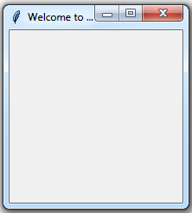
Dasar Widget
Contoh :
Ada beberapa komponen yang ada dalam Widget yaitu :
Frame
Label
Button
Checkbutton
Radiobutton
Entry
Combobox
import tkinter
top = tkinter.Tk()
top.title("Welcome to GUI sas")
#code untuk membuat widget
top.mainloop()
Result :

Slide 6
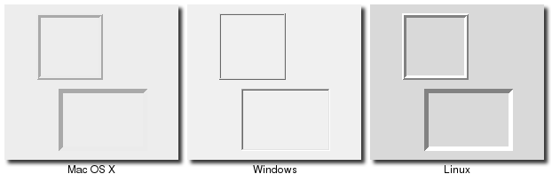
Frame
Frame adalah widget yang ditampilkan hanya sebagai persegi panjang sederhana. Frame terutama digunakan sebagai wadah untuk widget lain, yang berada di bawah kendali manajer geometri seperti kisi.
Bingkai dibuat menggunakan fungsi ttk.Frame :
frame = ttk.Frame(parent)

Slide 7

Label
Label adalah widget yang menampilkan teks atau gambar, biasanya digunakan hanya akan dilihat tetapi tidak berinteraksi. Label digunakan untuk hal-hal seperti mengidentifikasi kontrol atau bagian lain dari antarmuka pengguna, memberikan umpan balik atau hasil tekstual, dll
Contoh :
import tkinter
top = tkinter.Tk()
top.title("Welcome to GUI sas")
#membuat label
lbl = tkinter.Label(top, text = "ini label")
lbl.grid(column=10, row=1)
top.mainloop()
Result :

Slide 8
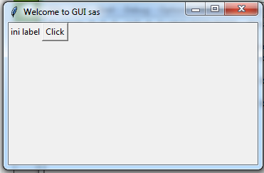
Button
Contoh :
Sebuah Button, tidak seperti frame atau label, dirancang bagi pengguna untuk berinteraksi, dan khususnya di tekan untuk melakukan beberapa tindakan. Seperti label, mereka dapat menampilkan teks atau gambar, tetapi juga memiliki berbagai opsi baru yang digunakan untuk mengontrol.
import tkinter
top = tkinter.Tk()
top.title("Welcome to GUI sas")
#---menambah geometri windows-------
top.geometry('350x200')
#membuat label
lbl = tkinter.Label(top, text = "ini label")
lbl.grid(column=0, row=0)
#membuat button
btn = tkinter.Button(top, text="Click")
btn.grid(column=1, row=0)
top.mainloop()
Result :

Slide 9
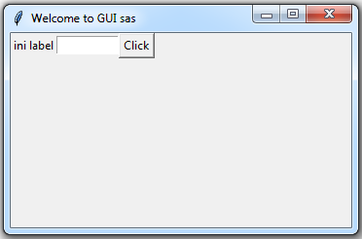
Entry (tkinter text box)
Entry menyajikan pengguna dengan bidang teks baris tunggal yang dapat digunakan untuk mengetikkan nilai string. Dapat berupa apa saja seperti nama kita, kota, kata sandi, nomor jaminan sosial, dan sebagainya.
Result :

Slide 10
Entry (tkinter text box)
import tkinter
top = tkinter.Tk()
top.title("Welcome to GUI sas")
#---menambah geometri windows-------
top.geometry('350x200')
#membuat label
lbl = tkinter.Label(top, text = "ini label")
lbl.grid(column=0, row=0)
#membuat text box
txt = tkinter.Entry(top, width=10)
txt.grid(column=1, row=0)
def clicked():
lbl.configure(text="Button sudah clik")
#membuat button
btn = tkinter.Button(top, text="Click", command=clicked)
#--memberi warna pada button---
#btn = tkinter.Button(top, text="Click", bg="orange", fg="red")
btn.grid(column=2, row=0)
top.mainloop()

Slide 11
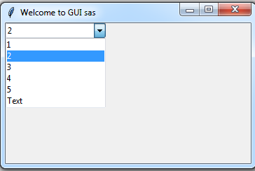
Combobox
from tkinter import *
from tkinter.ttk import *
top = Tk()
top.title("Welcome to GUI sas")
#---menambah geometri windows-------
top.geometry('350x200')
combo = Combobox(top)
combo['values'] = (1,2,3,4,5, "Text")
combo.current(1)
combo.grid(column=0, row=0)
top.mainloop()
Combobox menggabungkan entry dengan daftar pilihan yang tersedia bagi pengguna. yang memungkinkan pengguna memilih dari serangkaian nilai yang Anda berikan (misalnya pengaturan tipikal).
Result :

Slide 12
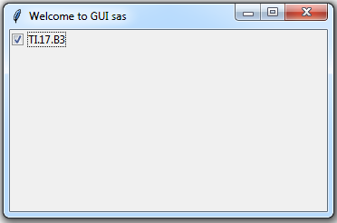
Checkbutton (Tkinter Check box)
Checkbuttons digunakan sepanjang waktu ketika seorang pengguna diminta untuk memilih antara misalnya dua nilai berbeda untuk suatu opsi..
from tkinter import *
from tkinter.ttk import *
top = Tk()
top.title("Welcome to GUI sas")
#---menambah geometri windows-------
top.geometry('350x200')
chk_state = BooleanVar()
chk_state.set(True) #set check state
chk = Checkbutton(top, text = 'TI.17.B3', var=chk_state)
chk.grid(column=0, row=0)
top.mainloop()
Result :

Slide 13
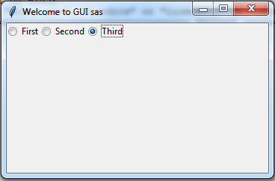
Radiobutton
from tkinter import *
from tkinter.ttk import *
top = Tk()
top.title("Welcome to GUI sas")
top.geometry('350x200')
rad1 = Radiobutton(top,text='First', value=1)
rad2 = Radiobutton(top,text='Second', value=2)
rad3 = Radiobutton(top,text='Third', value=3)
rad1.grid(column=0, row=0)
rad2.grid(column=1, row=0)
rad3.grid(column=2, row=0)
top.mainloop()
Checkbuttons digunakan sepanjang waktu ketika seorang pengguna diminta untuk memilih antara misalnya dua nilai berbeda untuk suatu opsi..
Result :

Slide 14
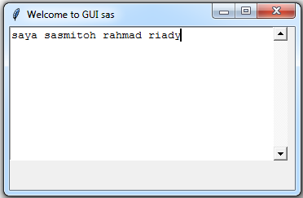
Tambahkan widget ScrolledText (Tkinter textarea)
from tkinter import *
from tkinter import scrolledtext
top = Tk()
top.title("Welcome to GUI sas")
top.geometry('350x200')
#membuat text area
txt = scrolledtext.ScrolledText(top,width=40,height=10)
txt.grid(column=0,row=0)
top.mainloop()
Result :
Berikut library untuk
memanggilTextarea
from tkinter import scrolledtext
txt = scrolledtext.ScrolledText(window,width=40,height=10)

Slide 15
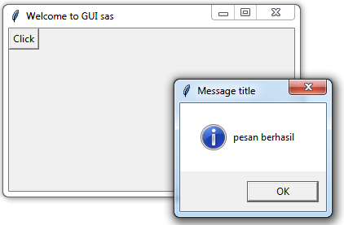
Membuat MessageBox
Berikut library untuk
Memanggil messagebox
from tkinter import *
from tkinter import messagebox
top = Tk()
top.title("Welcome to GUI sas")
top.geometry('350x200')
def clicked():
messagebox.showinfo('Message title', 'pesan berhasil')
btn = Button(top,text='Click', command=clicked)
btn.grid(column=0,row=0)
top.mainloop()
from tkinter import *
from tkinter import messagebox
Result :

Slide 16
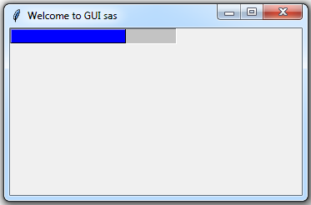
Progressbar widget
from tkinter import *
from tkinter.ttk import Progressbar
from tkinter import ttk
top = Tk()
top.title("Welcome to GUI sas")
top.geometry('350x200')
style = ttk.Style()
style.theme_use('default')
style.configure("black.Horizontal.TProgressbar", background='blue')
bar = Progressbar(top, length=200, style='black.Horizontal.TProgressbar')
bar['value'] = 70
bar.grid(column=0, row=0)
top.mainloop()
Berikut library untuk
Memanggil Progressbar
from tkinter.ttk import Progressbar
bar = Progressbar(window, length=200)
Anda dapat mengatur nilai Progressbar
bar['value'] = 70
Result :

